Slide 1
TECNOASSISTENZA
Regione Marche

Slide 2
Obiettivo
Tecnoassistenza
Un modello di presa in carico dei pazienti anziani con patologie croniche che li affidi e gestisca attraverso la tecnoassistenza erogata dal sistema sanitario della regione Marche e centralizzata presso l’ INRCA
Garantire un’assistenza degli anziani sostenibile ma anche equa, continua, capillare e tempestiva
Il progetto ha lo scopo di realizzare, presso l’IRCCS INRCA, una moderna rete di servizi di Tecnoassistenza, non solo per la refertazione degli esami più comuni ma anche per la gestione condivisa e multidisciplinare del paziente anziano fragile

Slide 3
Popolazione di riferimento
Tecnoassistenza
Soggetti anziani età ≥ 75 anni nella regione Marche
In particolare:
Soggetti residenti nelle arre interne o nei piccoli comuni con maggiore difficoltà di raggiungere i centri erogatori di servizi
Pazienti in dimissione ospedaliera per:
Scompenso Cardiaco
BPCO
Malattie cerebrovascolari
Pazienti in dialisi peritoneale domiciliare
Pazienti in nutrizione parenterale/enterale
Pazienti in assistenza domiciliare per:
Ulcere
Lesioni da pressione
Diabete
Neoplasia

Slide 4
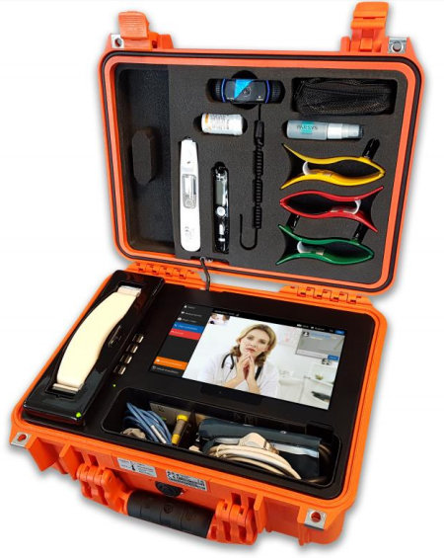
Organizzazione
Tecnoassistenza
Struttura residenziale
RSA-RP
Distretto
MMG
Cure intermedie
Paziente in dimissione protetta
Infermiere di comunità
Centrale INRCA

Slide 5
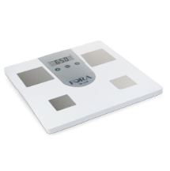
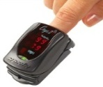
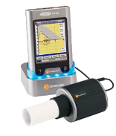
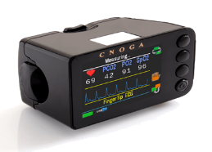
Kit tecnologico a domicilio
Tecnoassistenza
Scompenso
Patologie cerebrovascolari
BPCO
ECG: elettrocardiografo non diagnostico
Pulsossimetro: per la misurazione dell’ossigenzaione del sangue.
Pulsossimetro: per la misurazione dell’ossigenzaione del sangue.
Bilancia: per la misurazione del peso.
Spirometro: per misurare la capacità polmonare
ECG: elettrocardiografo non diagnostico
Pulsossimetro: per la misurazione dell’ossigenzaione del sangue.
Sfigmomanometro: per la misurazione della pressione.
Sfigmomanometro: per la misurazione della pressione.

